Slide 1
国能日新 ——太阳辐射指数预测大赛
汇报人：徐向前
2018.11.27

Slide 2
主要内容
一、题目来源
二、题目内容
三、题目数据
四、求解思路
五、详细过程
六、实验结果
七、排名结果

Slide 3


一、题目来源
Notes:
北京国能日新系统控制技术有限公司（简称：国能日新）是一家专业提供新能源软件产品及服务的高新技术企业，其拥有多项专业资质，具备自主研发、生产制造和全方位营销等综合能力，专注于为新能源企业在并网自动化、生产运营、企业信息化等方面提供优质的解决方案。通过专业的技术产品及全面的服务体系为新能源企业的更优发展提供技术保障。
（1）功率预测类产品：风电/光伏功率预测系统、电网调度侧风电/光伏功率预测系统
（2）功率控制类产品：风电AGC/AVC系统、光伏AGC/AVC系统、电站有功功率智能稳定控制系统
（3）分布式监控类产品：分布式综合管理平台、分布式电源监控系统、分布式调度管理系统、风电场/光伏电站集中化远程生产监控系统、光伏电站生产运行管理系统
（4）评估类产品：风电场前期风资源评估、风电机组240小时试运行、风电机组功率特性测试、风电机组功率特性评估、风力发电机组出质保验收、光伏发电效率评估

Slide 4
主要内容
一、题目来源
二、题目内容
三、题目数据
四、求解思路
五、详细过程
六、实验结果
七、排名结果

Slide 5





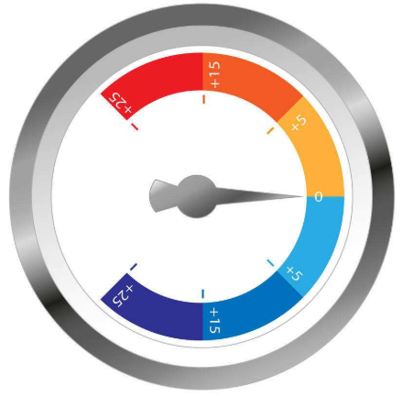
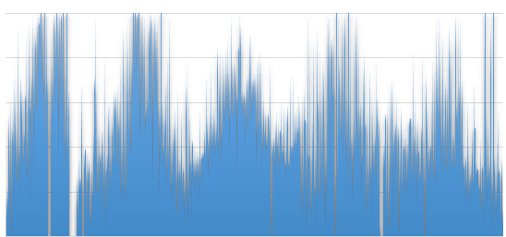
二、题目内容
train_feature
辐照度
温度
湿度
风速
气压
风向
辐射指数
MAE
train_label
通过学习一段时间内的环境数据和对应的实际太阳辐指数，训练模型，通过给定某时间点预测的环境数据，预测该时间点的实际太阳辐射指数。
Notes:
太阳能被看作是最具有代表性的新能源，而其中太阳辐射是影响太阳能发电量的最主要因素。由于收到包括地理位置、太阳高度角、方位角、时角等时空要素，云量、云态、大气状态等气象要素的影响，太阳辐射预测一直是光伏发电量预测的关键。

Slide 6
主要内容
一、题目来源
二、题目内容
三、题目数据
四、求解思路
五、详细过程
六、实验结果
七、排名结果

Slide 7
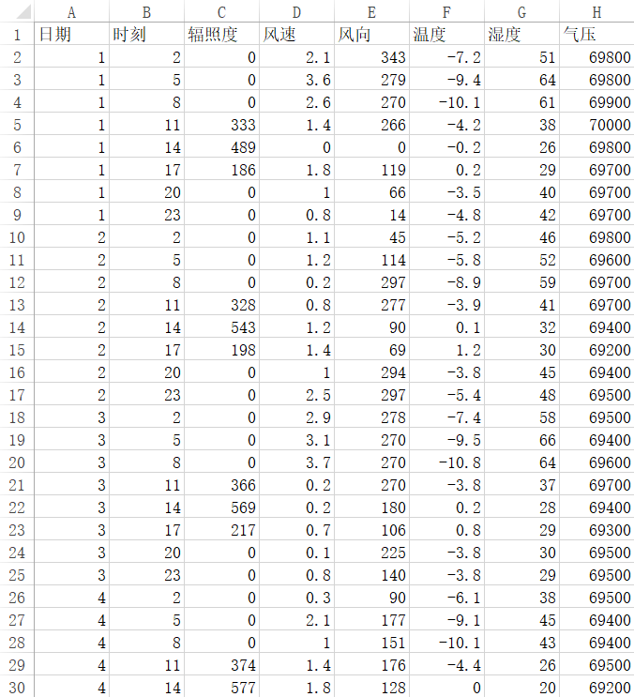
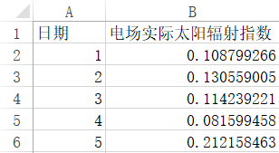
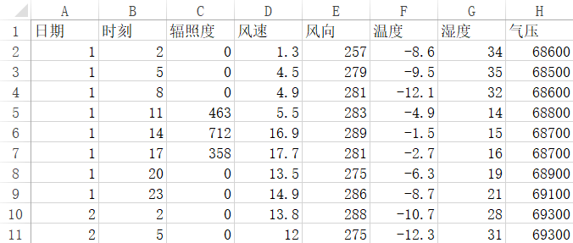
三、题目数据
训练集标签 2126条数据
训练集 8个特征 17008条数据
测试集标签
915条数据
测试集 8个特征 7320条数据

Slide 8
主要内容
一、题目来源
二、题目内容
三、题目数据
四、求解思路
五、详细过程
六、实验结果
七、排名结果

Slide 9
四、求解思路
观察数据
数据预处理
特征选取
模型选择
对比优化

Slide 10
主要内容
一、题目来源
二、题目内容
三、题目数据
四、求解思路
五、详细过程
六、实验结果
七、排名结果

Slide 11
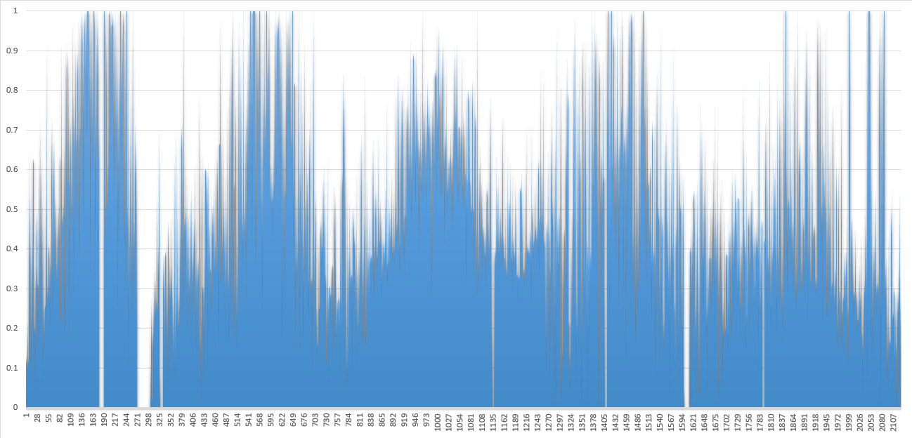
五、详细过程
观察数据
为何有这么多0？是缺失值么？
如何将8个时刻的数据映射到一天上？
训练集标签图表——能发现什么？

Slide 12
五、详细过程
数据预处理
每一列归一化
删除数据头部
删除对应标签缺失的数据

Slide 13
五、详细过程
特征选取
将8个时刻的数据融合到1天
8维特征扩充为64维
线上验证选取特征效果
N
分数提高？
重新选择特征
Y
特征选择完成

Slide 14
五、详细过程
模型选择
Time
线性回归
MAE=0.187
随机森林
MAE=0.179
XGBoost
MAE=0.175
神经网络
MAE=0.169
循环神经网络
MAE=0.171
残差神经网络
MAE=0.173
Notes:
在机器学习中，随机森林是一个包含多个决策树的分类器， 并且其输出的类别是由个别树输出的类别的众数而定。

Slide 15
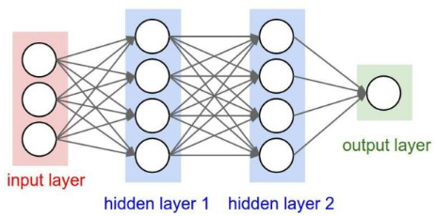
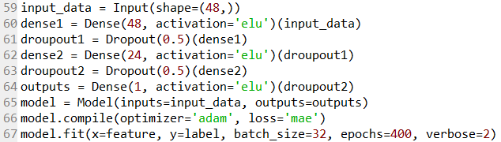
五、详细过程
神经网络模型
定义网络
编译网络
训练网络
评价网络
进行预测
Notes:
全连接层使用 Dense 定义。我们可以通过第一个参数定义层的神经元数量,第二个参数 init 定义权重的初始化方法, activation 参数定义激活函数。
有些中间输出，在给定的训练集上，可能发生只依赖某些神经元的情况，这就会造成对训练集的过拟合。而随机关掉一些神经元，可以让更多神经元参与到最终的输出当中。dropout可以随机的让一部分神经元失活。
verbose = 2 为每个epoch输出一行记录

Slide 16
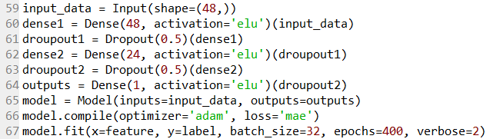
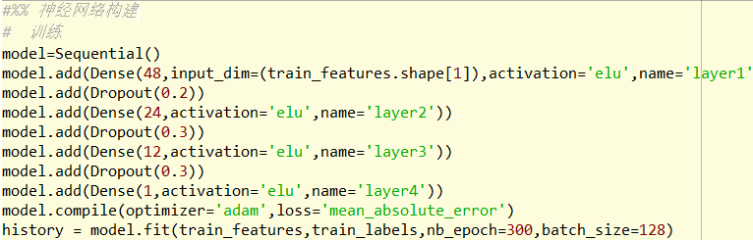
五、详细过程
对比优化
改进
3层神经网络
MAE=0.169
调参
4层神经网络
MAE=0.163
Notes:
全连接层使用 Dense 定义。我们可以通过第一个参数定义层的神经元数量,第二个参数 init 定义权重的初始化方法, activation 参数定义激活函数。

Slide 17
主要内容
一、题目来源
二、题目内容
三、题目数据
四、求解思路
五、详细过程
六、实验结果
七、排名结果

Slide 18
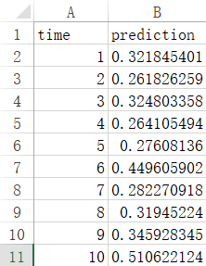
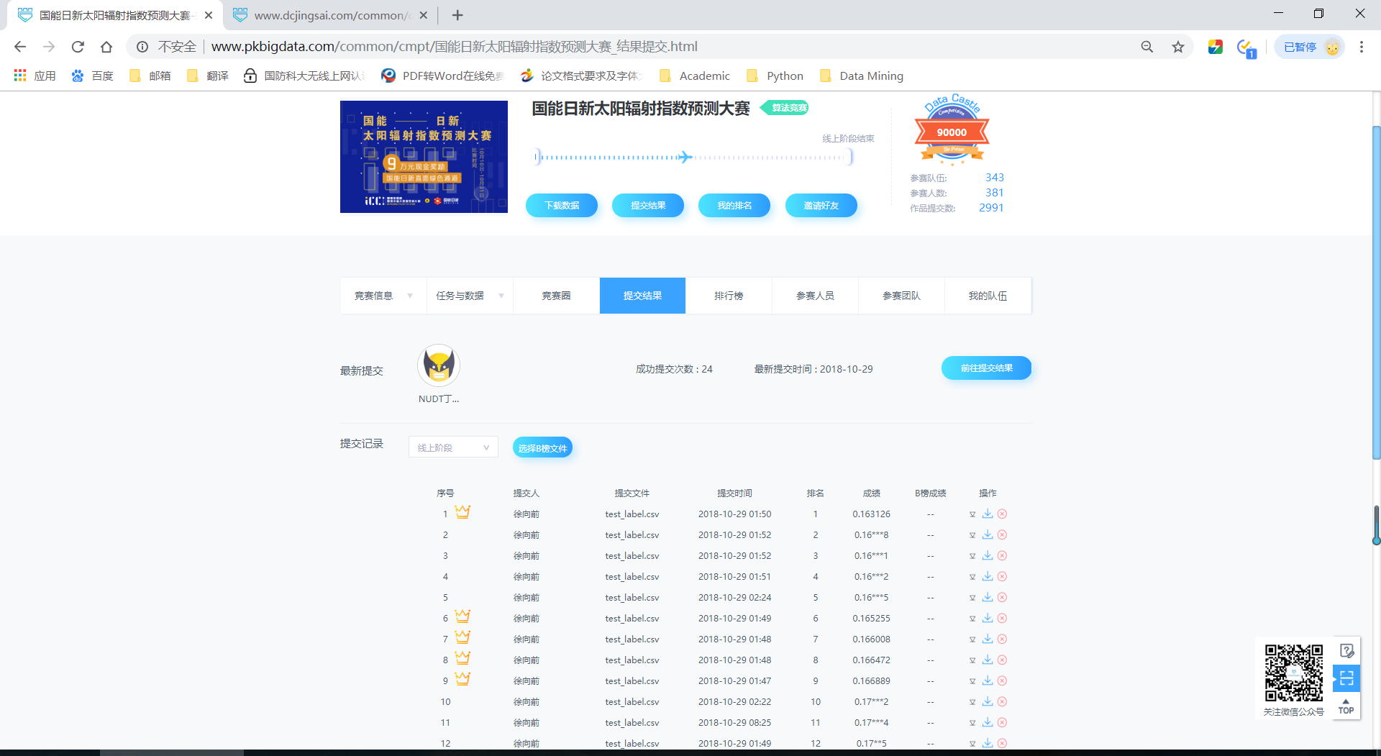
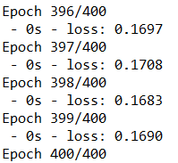
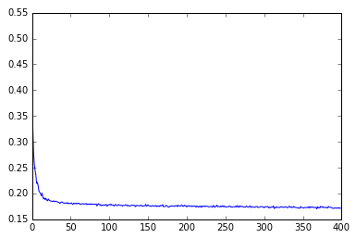
六、实验结果
预测结果
训练集线下MAE
测试集线上MAE
Notes:
在机器学习中，随机森林是一个包含多个决策树的分类器， 并且其输出的类别是由个别树输出的类别的众数而定。
全连接层使用 Dense 定义。我们可以通过第一个参数定义层的神经元数量,第二个参数 init 定义权重的初始化方法, activation 参数定义激活函数。

Slide 19
主要内容
一、题目来源
二、题目内容
三、题目数据
四、求解思路
五、详细过程
六、实验结果
七、排名结果

Slide 20
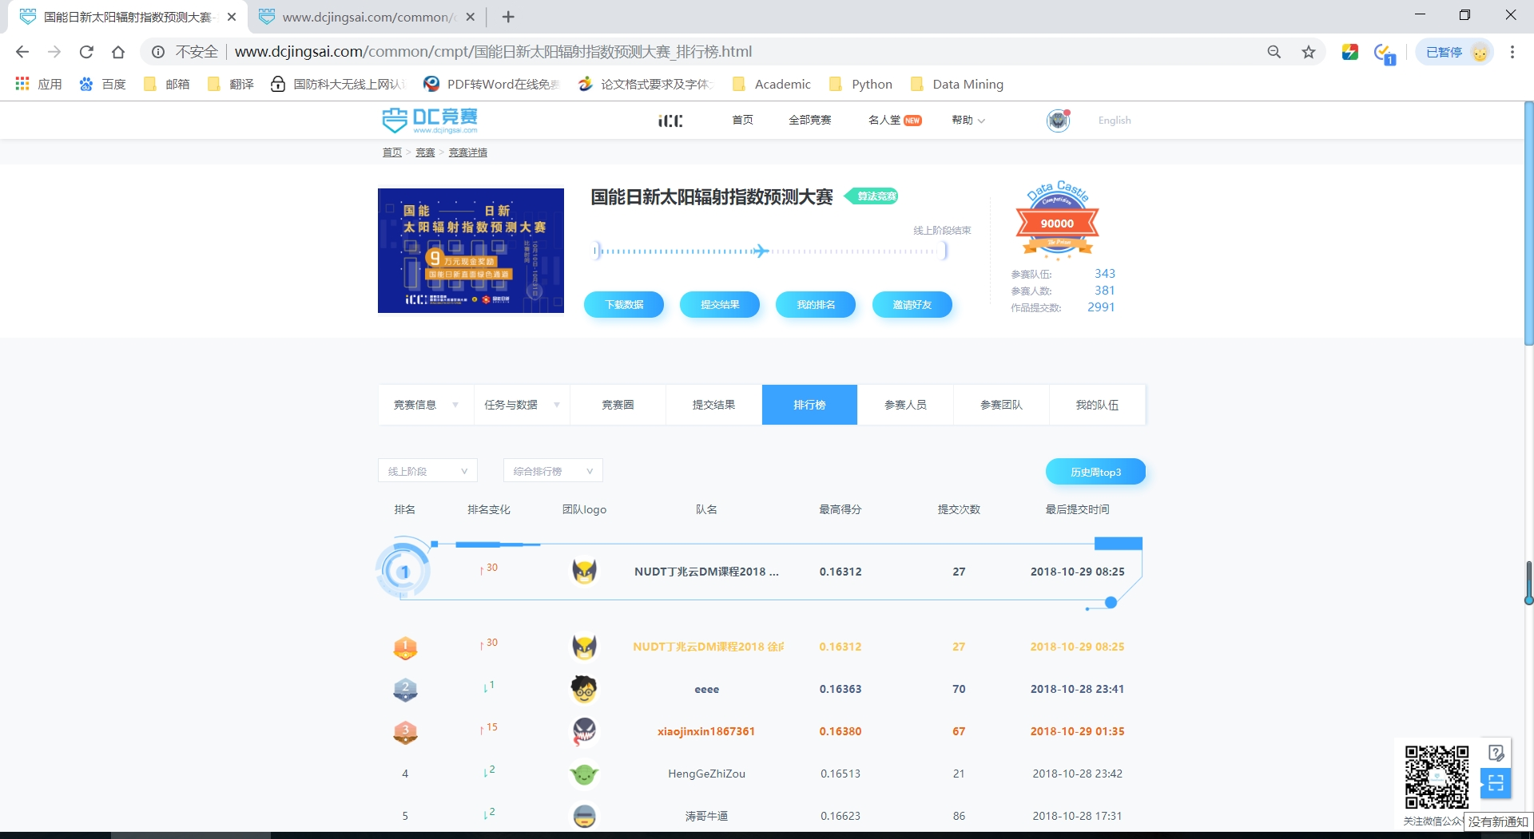
六、排名结果
后期优化：
1.继续调参
2.特征选择改进
3.模型融合
4.时间序列分析
Notes:
在机器学习中，随机森林是一个包含多个决策树的分类器， 并且其输出的类别是由个别树输出的类别的众数而定。
全连接层使用 Dense 定义。我们可以通过第一个参数定义层的神经元数量,第二个参数 init 定义权重的初始化方法, activation 参数定义激活函数。

Slide 21
请批评指正！

